Slide 1
«Применение игровых технологий при профессиональном самоопределении подростков с девиантным поведением» педагог – психолог Вечеслова Л.В.

Slide 2
Целевая группа (объект): уч-ся 8-11 классов с девиантным поведением.
Основная проблема целевой группы:
Являясь неотъемлемой частью личностного развития, профессиональное самоопределение происходит под воздействием ряда внутренних (личностных) и внешних (социальных) факторов. Поэтому у подростков, процесс профессионального самоопределения существенно затруднен в силу дисгармонии личностного развития и неблагоприятного влияния социальных факторов. Таким образом, данной категории молодых людей требуется профессиональная помощь при решении вопросов профессионального выбора.

Slide 3
Причины (проблемные точки)
отношение к выбору профессии как неизменному,
бытующее мнение о престижности профессии,
выбор профессии под влиянием товарищей (за компанию, чтобы не отстать),
перенос отношения к человеку, представителю той или иной профессии, на саму профессию,
увлечение только внешней или какой-нибудь частной стороной профессии,
отождествление школьного учебного предмета с профессией или плохое различение этих понятий,
устарелые представления о характере труда в сфере материального производства,
неумение/нежелание разбираться в своих личностных качествах (склонностях, способностях),
незнание/недооценка своих физических способностей, недостатков, существенных при выборе профессии.

Slide 4
Задачи
Познакомить учащихся с возможными вариантами выбора образовательной траектории.
Изучить интересы, потребности и склонности учащихся.
Изучить возможности учащихся: способность к общению и саморегуляции, тип интеллекта, достижения в учебной и досуговой деятельности.
Информировать учащихся, их родителей или законных представителей о различных учебных заведениях.
Способствовать формированию и развитию навыков самостоятельного и осознанного принятия решения.

Slide 5
Проводится диагностика интересов и склонностей учащихся, свойств темперамента, мотивации, работа по выявлению и формированию жизненных ценностей и целей с помощью следующего пакета методик:
1) Интересы и склонности:
Методика определения профессиональной направленности личности;
Методика «Профиль-70»;
Методика «Ориентация»
Определение свойств темперамента, способности к общению и саморегуляции.
2) Методика изучения самооценки личности.
3) Работа с набором жизненно важных ценностей и профессионально значимых целей.
4) Компьютерная программа «Виртуальный музей профессий».

Slide 6
Игры
Пришельцы
Ассоциация
Выбор (защита профессии)
Открытие фирмы
Приемная комиссия
Профессия на букву
Собеседование при приеме на работу
и др.

Slide 7
Литература для работы
И.С. Гринченко Игра в теории, обучении, воспитании и коррекционной работе. Учебно - методическое пособие. – М.: УЦ Перспектива, 2008
Игра и здоровье: Сборник научных статей и рекомендаций/ Под общ. Ред И.С. Сергеевой. – М.: АПК и ППРО, 2010

Slide 8
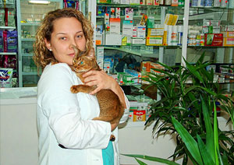
Мир профессий
В данном разделе вы узнаете:
Что такое «профессия»?
Мотивы выбора профессии
Характеристики профессий
Классификация профессий (отделы и классы, отдельные группы). Формула профессии
Профессия. Специальность. Должность
Характер труда

Slide 9
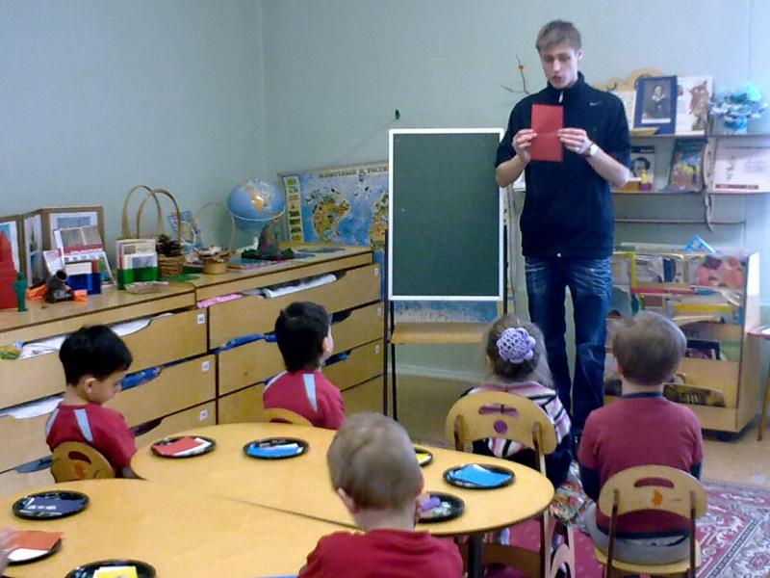
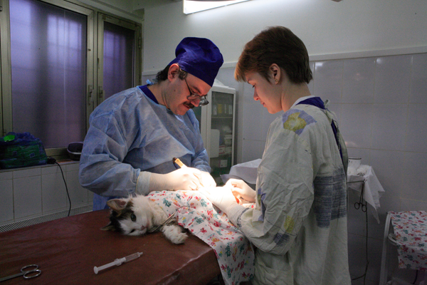
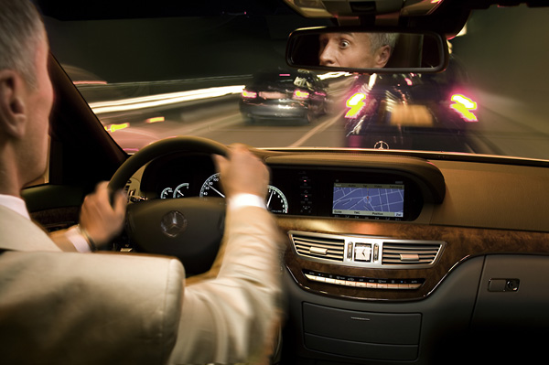
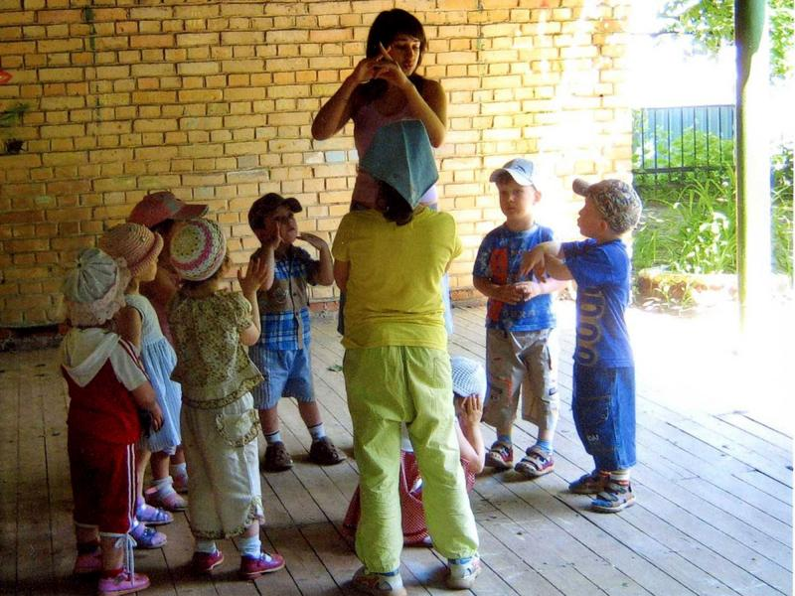
Будут рассмотрены следующие профессии:
Бухгалтер
Воспитатель
Ветеринар
Водитель

Slide 10
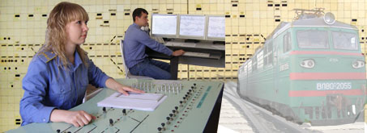
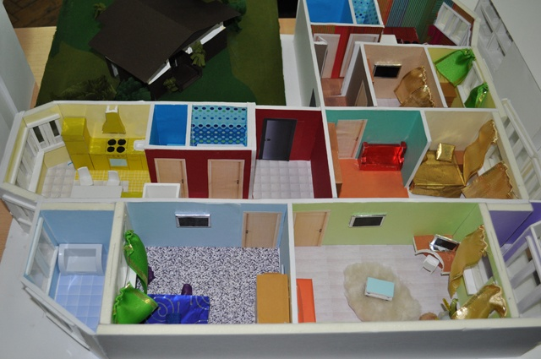
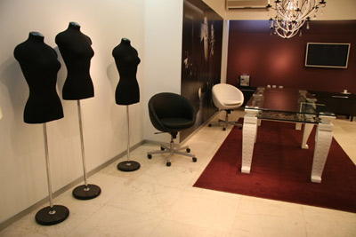
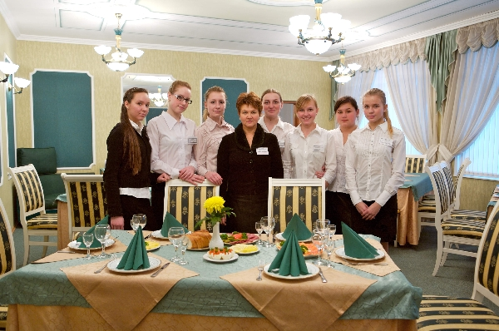
Дизайнер
Диспетчер
Официант

Slide 11
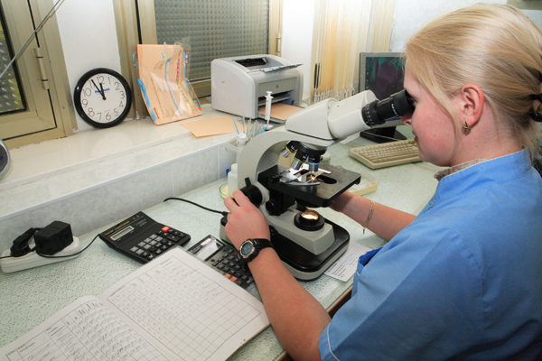
Личностные особенности и
профессионально важные качества
Вы узнаете о:
Воле. Волевых качествах
Понятия об эмоциях
Типах мышления

Slide 12
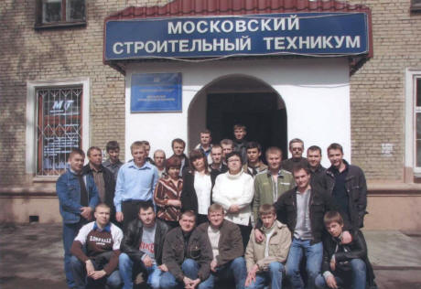
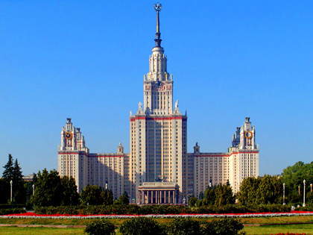
Система профессионального
образования
Вы познакомитесь с :
понятием «образование»
видами образования
особенностями современной системы образования

Slide 13
Трудоустройство
Из данного раздела вы узнаете:
Где получить информацию о вакансиях?
Как составить резюме?
Как правильно представить себя на собеседовании?

Slide 14
Спасибо за внимание

